Slide 1

UBT用户行为及性能 采集系统设计与实现
Charles Chu, Sr. Manager of Frameworks @CTRIP
Oct, 2014

Slide 2
Front-end 采集
UBT = User Behavior Tracking
PV
From
To
Action
Click
Touch
Scroll
Switch Tab
Key
Performance
Network
Render
Download
GEO
Energy
Hardware
Payload
CDN
Information
Tips
Validation
Impression
Error
Trace
Etc.

Slide 3
Front-end 采集
Web App & Hybrid App
Native App
Use Javascript
Use Object C / Java
Addition Data
Ajax / Pjax / Jsonp
Animation
Entrance
……
App Initialize
Download
Update
Traffic
……

Slide 4
Front-end 架构
Js Library
Performance Collector
Write to Queue
Use LocalStorage
Front-end
Data Queue
Async, Read from Queue
Use HTTP GET 1*1 GIF
Agent Compressor + Sender
See Next
Back-end
Back-end

Slide 5
TimeLine
DNS
Online / H5 多页模式
Connect
Request
Blank Start
Response
Http Header
Html Head
Css
Render Start
Blank End
Html Body
Html Content
Base Content
Hidden Data
PV Data
Sync Js
Load UBT Script
Async Js
UBT Init
Domready
Page Init (Js Logic)
Js Error Data
Onload
Performance Data
Trace Data
OnBeforeUnload
PV Data (Optional)

Slide 6
TimeLine
Online / H5 单页模式
Load UBT Script
Entry Page Loaded
UBT Init
Fetch View (html template)
Fetch Model (restful data)
Build Html Dom
Performance Data
Fetch Controller (js)
Page Init
PV Data
………
Trace Data, Js Error Data
Go to Next Page
Reset Signal (Save Referrer)
PV Data (Optional)
Fetch View (html template)
Fetch Model (restful data)
Build Html Dom
Fetch Controller (js)
Page Init
PV Data
………
Trace Data, Js Error Data

Slide 7
TimeLine
JS 数据回发
UBT Init
Checking Queue
Compress Data
Send Data
Js Data
Add to Queue (Local Storage)
………
Checking Queue
………
Js Data
Add to Queue (Local Storage)
………
Checking Queue
Compress Data
Send Data

Slide 8
TimeLine
Hybrid 数据回发
UIWebView: Js Data
UIWebView: Url Schema
………
Native Framework
Native UBT SDK
Add to Queue (Sql Lite)
Native UBT SDK: Checking Queue
………
UIWebView: Js Data
UIWebView: Url Schema
………
Native Framework
Native UBT SDK
Add to Queue (Sql Lite)
Native UBT SDK: Checking Queue
Compress Data
Send Data

Slide 9
TimeLine
Native 数据回发
UIViewController / Bu Data
Native Framework
………
Native UBT SDK
Add to Queue (Sql Lite)
Checking Queue
………
UIViewController / Bu Data
Native Framework
………
Native UBT SDK
Add to Queue (Sql Lite)
Checking Queue
Compress Data
Send Data

Slide 10
TimeLine
数据分类
Loading Policy ( Server / Cache )
………
PV Data
Critical Data Queue
Performance Data
Critical Data Queue
Js Error Data
Critical Data Queue
User Action Data
Non-Critical Data Queue
Trace Data
Non-Critical Data Queue
………
策略：网络类型、数据大小、检查间隔

Slide 11
Back-end 架构
按地址位置、设备、浏览器、运营商等信息做实时数据汇总，并计算用户访问流
Front-end
Front-end
Nginx
Dashboard按分钟、小时、天、周等预先预聚合数据提供快速图表查询
Storm
Queue
Alerting对实时数据和同期做对比，当发生明显差异的时候发生报警
Back-end
Push Service
Hive / HBase
Dashboard
Real-time Applications
Report Service
Alerting
HBase和Hive中保存明细数据，可帮助快速排障
Real-time App, <2s
Near Real-time App <10s Scene #2, #5
Real-time App, <2s Scene #1, #2, #3

Slide 12
Storm 拓扑
Log Spout
Timed Spout
UBT Topology
ETL Bolt
Timed Bolt
Alerting
Topology
Delivery Bolt
Analysis Bolt
Event Spout
Esper Bolt
Notification Bolt
解数据包，过滤异常值等ETL处理
按分钟统计汇总数据

Slide 13
Hadoop 存储
Writer
Writer
Writer
Writer
HBase
HDFS
Performance
Detail
Dashboard
Metrics
Raw Data RCFile
Hadoop
Hive
MR

Slide 14
用户访问流
TimeLine
打开浏览器
Tab 1访问Page A
Tab 1点击链接到Page B
Tab 1点击在新Tab 2打开Page C
Tab 1点击返回回到Page A
Tab 2点击链接到Page D
Tab 1点击链接到Page E

Slide 15
用户访问流
TimeLine
打开浏览器
Tab 1访问Page A
Tab 1点击链接到Page B
Tab 1点击在新Tab 2打开Page C
Tab 1点击返回回到Page A
Tab 2点击链接到Page D
Tab 1点击链接到Page E
 | Sid | Pvid | From | Referrer | Tid
Page A | 1 | 1 | - | - | 1
Page B | 1 | 2 | 1 | 1 | 1
Page C | 1 | 3 | 2 | 2 | 2
Page A | 1 | 4 | 3 | - | 1
Page D | 1 | 5 | 3 | 3 | 2
Page E | 1 | 6 | 4 | 4 | 1

Slide 16
用户访问流
TimeLine
打开浏览器
Tab 1访问Page A
Tab 1点击链接到Page B
Page A
Tab 1点击在新Tab 2打开Page C
Tab 1点击返回回到Page A
Page B
Tab 2点击链接到Page D
Page C
Tab 1点击链接到Page E
 | Sid | Pvid | From | Referrer | Tid
Page A | 1 | 1 | - | - | 1
Page B | 1 | 2 | 1 | 1 | 1
Page C | 1 | 3 | 2 | 2 | 2
Page A | 1 | 4 | 3 | - | 1
Page D | 1 | 5 | 3 | 3 | 2
Page E | 1 | 6 | 4 | 4 | 1
Page A
Page D
Page E

Slide 17
转化、折返、来源、去向
A -> B -> C -> A -> B -> D -> E

Slide 18
转化、折返、来源、去向
A -> B -> C -> A -> B -> D -> E
Start | Sessions | Paths
A + Time | +1 | B,C,A,D,E |  |  |  |  | …
B + Time | +1 | C,A,D,E |  |  |  |  | …
C + Time | +1 | A,D,E |  |  |  |  | …
D + Time | +1 | E |  |  |  |  | …
E + Time | +1 |  |  |  |  |  | …

Slide 19
转化、折返、来源、去向
A -> B -> C -> A -> B -> D -> E
Start | Sessions | Paths
A + Time | +1 | B,C,A,D,E |  |  |  |  | …
B + Time | +1 | C,A,D,E |  |  |  |  | …
C + Time | +1 | A,D,E |  |  |  |  | …
D + Time | +1 | E |  |  |  |  | …
E + Time | +1 |  |  |  |  |  | …
A -> C -> E
Start A Sessions
Start A + Path Grep *C* Counts
Start A + Path Grep *C*E Counts

Slide 20
点击
Old Xpath： /html/body/div[3]/span/a
New Xpath： /html/body/div[@id=ctripAd]/span/a[@id=ad1]

Slide 21
点击
Old Xpath： /html/body/div[3]/span/a
New Xpath： /html/body/div[@id=ctripAd]/span/a[@id=ad1]
Row Key:
/html/body/div[@id=ctripAd]/span/a[@id=ad1]+Time
[@id=ctripAd]/span/a[@id=ad1]+Time
[@id=ad1]+Time

Slide 22
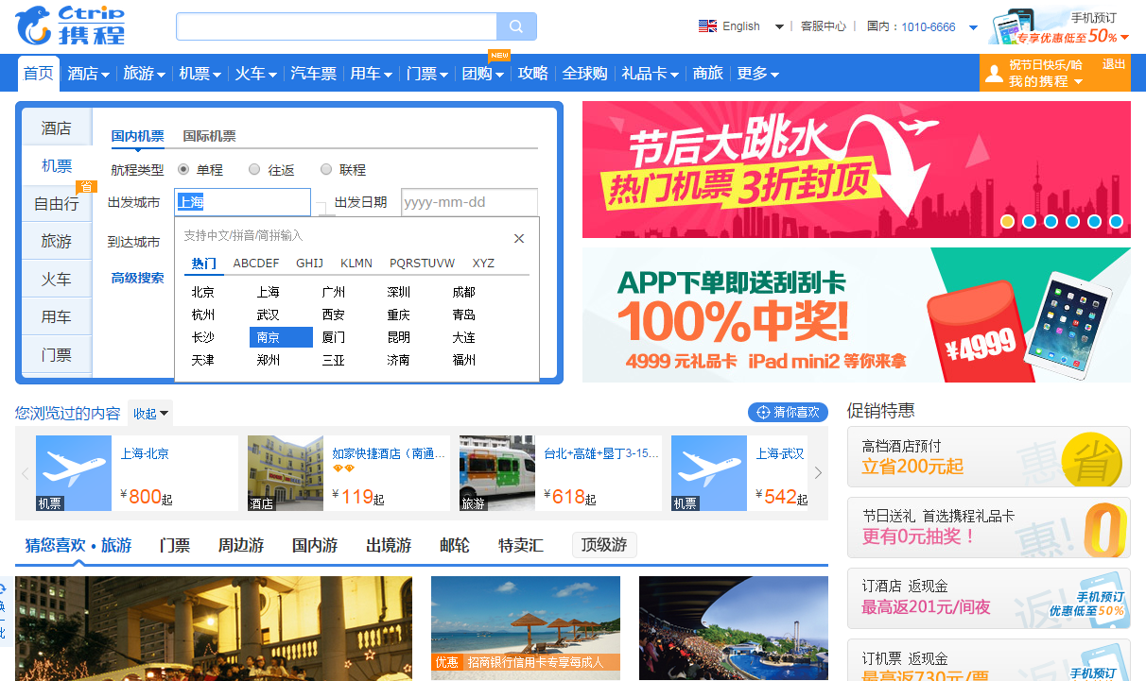
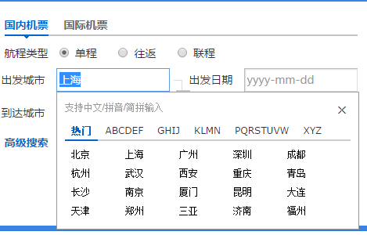
热力图
用户点击
用户点击

Slide 23
热力图
用户点击
用户点击
Y
X
Y
X

Slide 24

热力图

Slide 25
热力图
10px * 10px
Row Key:
PageHash + PageID + Time
Column:
X , Y
Value:
Count

Slide 26
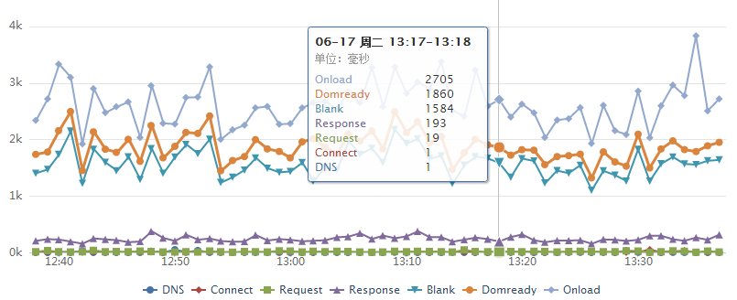
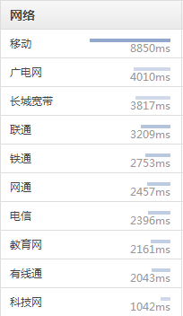
Scene #1 – 实时性能看板及预警
性能实时趋势图
综合反映当前的性能概况，若与历史同期比发生异常则最优先检查最近发布以及服务器状况
运营商网络性能
反映不同网络下的性能，若某一特定网络出现异常则需要检查CDN线路以及公司对于相关网络的出口带宽

Slide 27
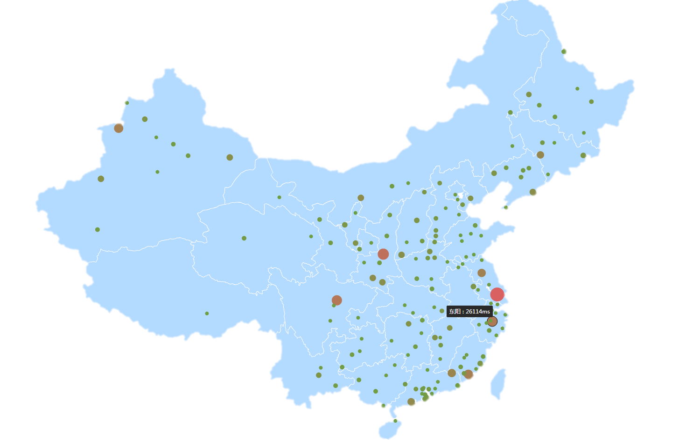
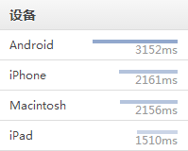
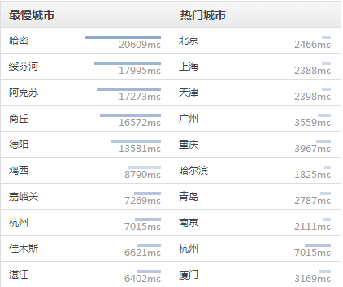
Scene #1 – 实时性能看板及预警
用户设备性能
若部分设备出现异常则需要检查代码兼容性或者关注相关系统的升级补丁
地理位置性能
若少数城市出现异常则需要检查网络线路

Slide 28
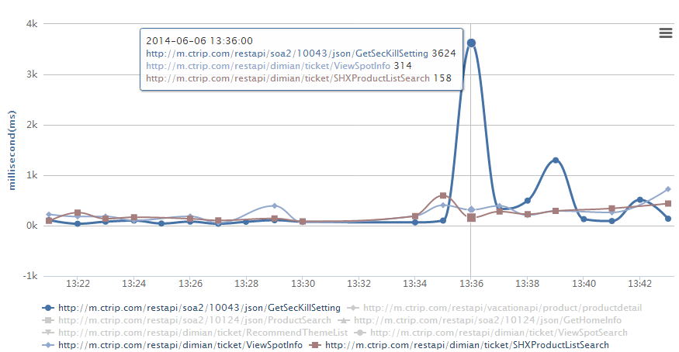
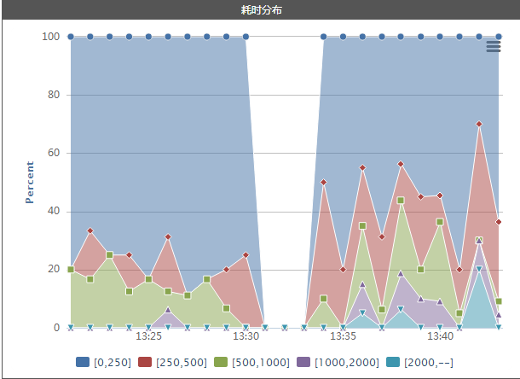
Scene #2 – 故障排查
页面请求
当发现某个页面慢的时候查看每一个Ajax / Jsonp调用的性能概况
耗时分布
对于性能不稳定Restful Service，查看耗时分布，找到异常点

Slide 29
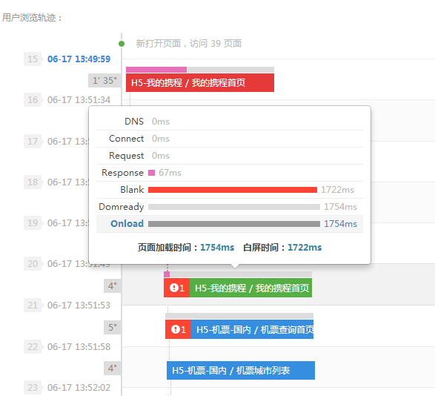
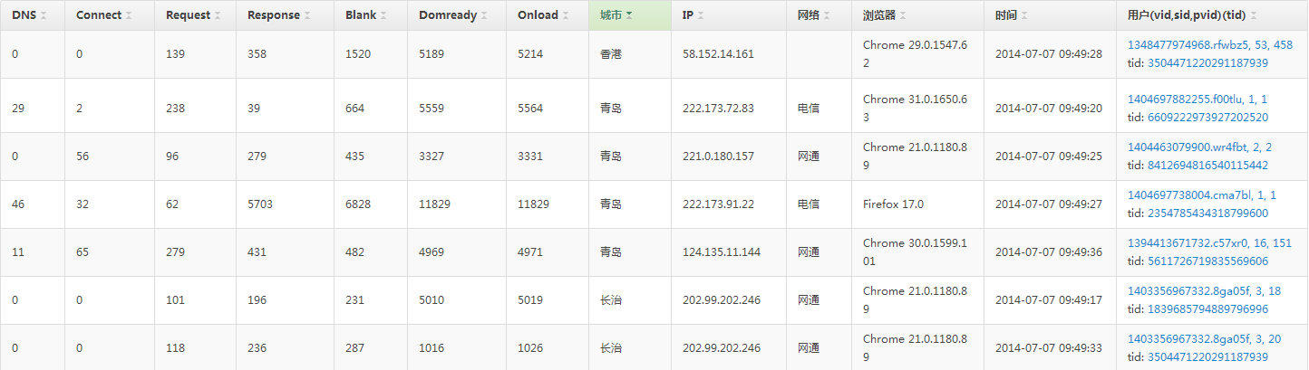
Scene #2 – 故障排查
访问流
根据用户的访问流上下文环境分析用户当时的环境，找到具体慢在哪里
性能详情
查看某一分钟的性能详情，找到访问慢的请求

Slide 30
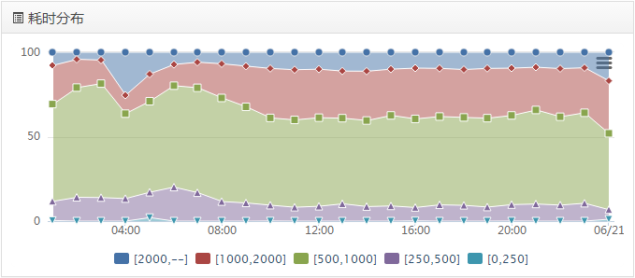
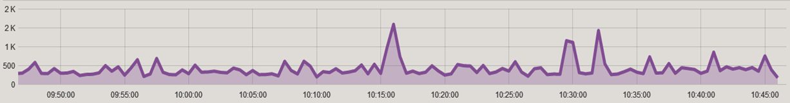
Scene #3 – 增量更新推送
■ 推送增量更新必然会占用一部分的带宽资源
■ 性能数据能实时反映用户当前的真实使用状况
■ 选择网络性能良好的时机能让用户感觉到更新更加平稳，甚至察觉不到
■ 灰度推送更新，保持核心网络通畅

Slide 31
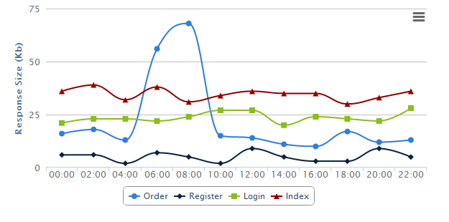
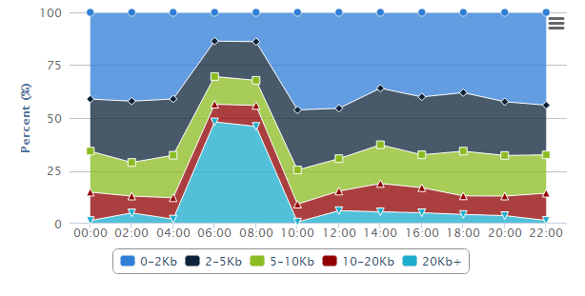
Scene #4 – 数据大小监控
■
在收集性能数据的同时，可以获取页面请求的Restful Service返回到客户端的Response Size
■
通过分析和监控 Response Size的变化，预知对用户产生的影响，避免不必要的风险
■
同时对于有固定类型返回值的接口，若Response Size分布异常，可以帮助快速定位问题

Slide 32

Architecture Value
■ 实时性能监测
■ 每个真实用户的使用体验
■ 应付复杂多样的移动网络
■ 构建用户访问流，快速定位
问题，重现用户访问环境

Slide 33

THANK YOU
Pack and go, Ctrip is with you!
ctrip.com/app.ctrip.com/english.ctrip.com

